Slide 1
Velika grška kolonizacija
OD 8. – 6. STOLETJA PR.N.ŠT
VZROKI
ZNAČILNOSTI
POSLEDICE

Slide 2
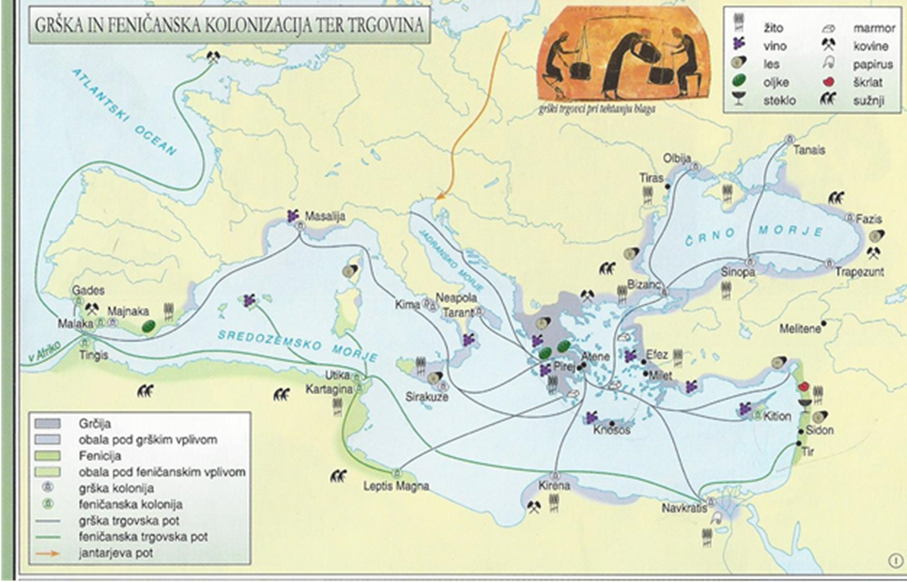
Analiziraj zemljevid in poskušaj ugotoviti, zakaj Grki niso kolonizirali zahodnega dela severne Afrike oziroma zakaj niso kolonizirali severnega dela Apeninskega polotoka.
Mali zgodovinski atlas

Slide 3
VZROKI
GOSPODARSKI | POLITIČNI | SOCIALNI
Rast prebivalstva → premalo obdelovalne zemlje Večina obdelovalne zemlje v rokah bogatih Iskanje surovin in tržišč za obrtnike | Notranje politični konflikti Vojne | Lakota revščina

Slide 4
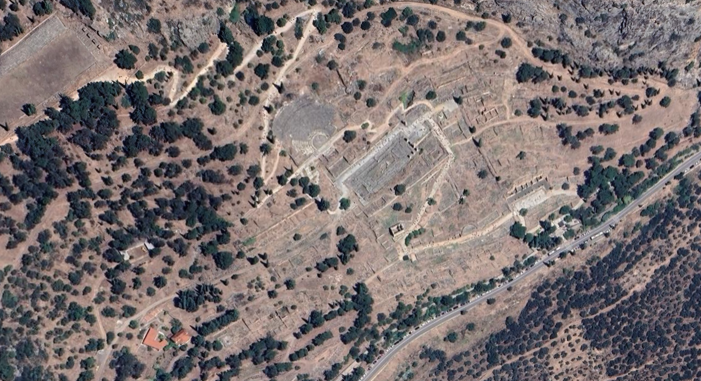
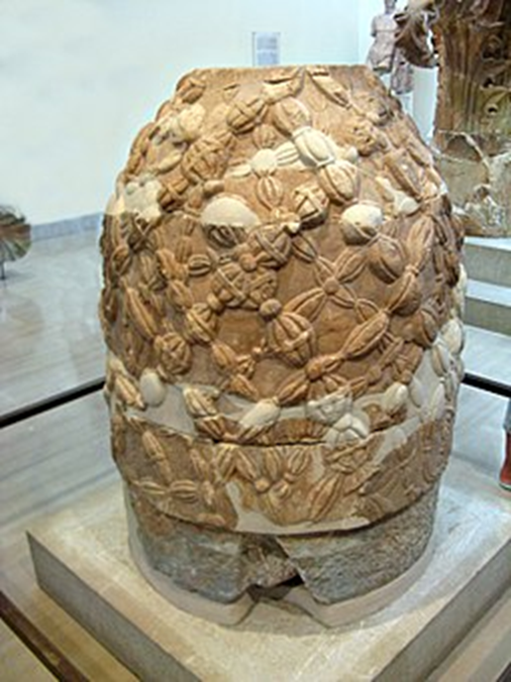
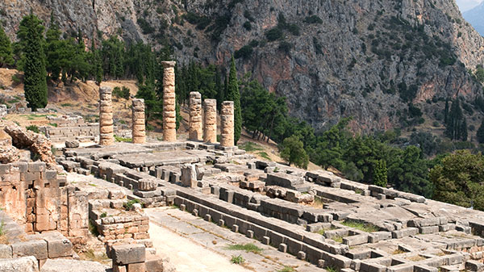
DELFI pod goro Parnas
Popek sveta - OMPHALOS
Ta fotografija avtorja Neznan avtor je licencirana pod imenom CC BY-NC
Vir. Google earth 27.12.2024 /izsek/
„…Potem, ko je leto v obtoku minilo,
Veliki Kronos, po Zemlje zvijačnem nasvetu prevaran, ves svoj zarod nazaj na svet je izbljuval, premagan s silno močjo in spretnostjo lastnega rodnega sina.
Najprej izbljuval je to, kar nazadnje pogoltnil je – kamen -
Tega je Zevs zasadil v zemljo, široko prehodno, v kraju presvetem, v Pitoji, v votlini ob vznožju Parnasa, v znamenje sveto poslej in v čudo ljudem umrljivim.“
https://www.google.com/url?sa=i&url=https%3A%2F%2Fwww.actualidadviajes.com%2Fsl%2Fdelphi-v-Gr%25C4%258Diji%2F&psig=AOvVaw0VLrESe2mqDfrwiJ9lPsfb&ust=1733132744906000&source=images&cd=vfe&opi=89978449&ved=0CBQQjRxqFwoTCLCpouOkhooDFQAAAAAdAAAAABAE

